Slide 1
o conto de
Selina
o conto de
Selina

Slide 2
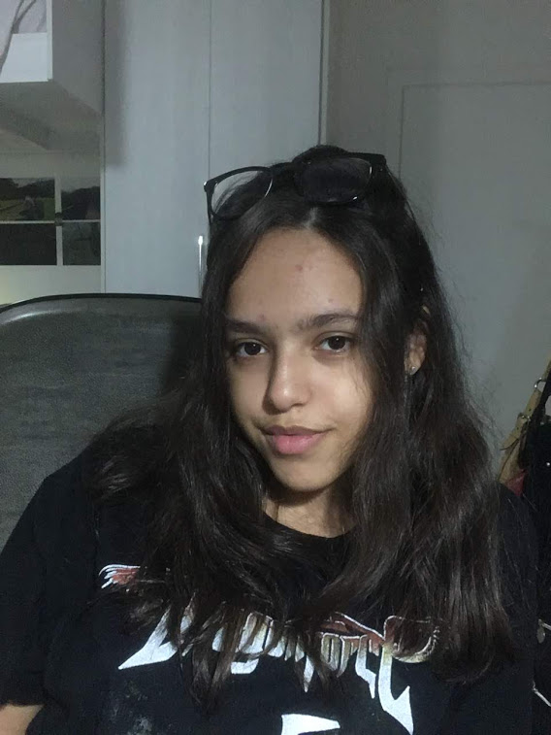


Slide 4


